Slide 1
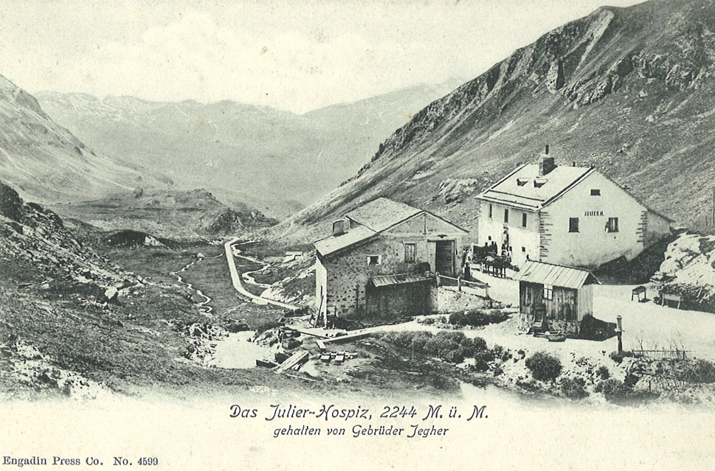
1. radunanza cumünela 2026
1. Gemeindeversammlung 2026 marculdi, 4 favrer

Slide 2
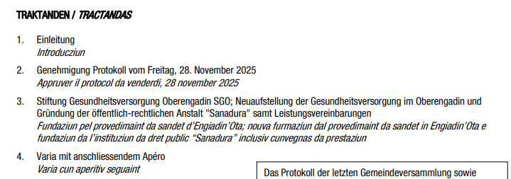

Traktanden

Slide 3
Feststellung, dass die Gemeindeversammlung ordentlich einberufen wurde – nämlich vor mindestens 14 Tagen

Slide 4
Wahl der Stimmenzähler

Slide 5
Traktanden
Bestehen Einwände zur Traktandenliste?
Wünsche in Bezug auf die Traktandenliste?

Slide 6
Entschuldigungen
für die heutige Versammlung

Slide 7

Traktandum 2 - Protokoll
    Antrag des Gemeindevorstandes
Genehmigung des Protokolls der Gemeindeversammlung vom
28. November 2025

Slide 8
Traktandum 3 – Zukunft Spital Oberengadin
Bestehen Einwände gegen das Eintreten auf das Geschäft?

Slide 9
Neuaufstellung der Gesundheitsversorgung Oberengadin
Abstimmung über die Gründung der öffentlich-rechtlichen Anstalt «Sanadura» samt Leistungsvereinbarungen.
Version 4. Februar 2026

Slide 10
Neuaufstellung der Gesundheitsversorgung im Oberengadin – Warum?
Die Gemeinden der Gesundheitsversorgungsregion Oberengadin sind gemäss Krankenpflegegesetz verpflichtet, die Gesundheitsversorgung sicherzustellen.
Seit 2018 erfüllt diese Aufgabe die Stiftung Gesundheitsversorgung Oberengadin (SGO). Sie befindet sich in einer provisorischen Nachlassstundung, weil sie voraussichtlich Ende März 2026 zahlungsunfähig wird.
Am 4. Februar 2026 an den Gemeindeversammlungen und am 8. März 2026 in St. Moritz an der Urne befinden die Stimmberechtigten über die Neugestaltung der Gesundheitsversorgung im Oberengadin.
Notes:
Wir stehen vor einer Entscheidung, die uns alle betrifft. Es geht um etwas sehr Konkretes: um Sicherheit im Notfall, um Vertrauen und um Verantwortung.
Jeden Tag sind Tausende Menschen bei uns unterwegs: Einheimische, Mitarbeitende, Gäste aus aller Welt. Alle verlassen sich darauf, dass im Ernstfall professionell geholfen wird. Rasch, kompetent und möglichst nahe.
Eine Akutversorgung ist kein Luxus. Sie gehört zur Grundverantwortung einer Region wie der unseren. Wer vom Tourismus lebt, wer Menschen zum Arbeiten hierher holt, wer Gäste willkommen heisst, muss auch dafür sorgen, dass Hilfe im Notfall verfügbar ist. Für die Bevölkerung genauso wie für unsere Gäste.
Am 4. Februar 2026 und in St. Moritz am 8. März 2026 geht es um eine einzige, zentrale Frage:
Wollen wir ab dem 1. April 2026 weiterhin ein Spital im Oberengadin haben, ja oder nein?
Es geht nicht um Detailfragen. Nicht um Varianten. Nicht um spätere Anpassungen. Sondern um das Grundsätzliche.
Wird die Vorlage abgelehnt, kann der Sanierungsplan nicht umgesetzt werden. Die Folge ist klar und unumkehrbar: Das Spital in Samedan wird geschlossen und liquidiert. Auch die beiden Alterszentren und die Spitex können dann von der SGO nicht weiterbetrieben werden.
Damit wäre die medizinische Akutversorgung in der Region nicht mehr sichergestellt. Und wie die Gemeinden die Langzeitpflege künftig gewährleisten und damit ihren gesetzlichen Auftrag erfüllen sollen, ist offen.
Es gibt keine Alternative mehr. Es gibt nur Ja oder Nein.
Ein Ja bedeutet: Nähe im Notfall. Verlässlichkeit. Sicherheit. Es bedeutet, dass wir als Region zusammenstehen und Verantwortung übernehmen, für heute und für die Zukunft.
Niemand von uns will nach einem schweren Ereignis erklären müssen, man habe es kommen sehen, aber nichts getan. Heute können wir handeln.
Vorausschauend. Verantwortungsbewusst. Gemeinsam.
Für die Menschen, die hier leben. Für jene, die hier arbeiten. Und für alle, die uns ihr Vertrauen schenken.

Slide 11






Voraussetzung damit Medizinische Grund-versorgung ab 1.4.2026 Gewährleistet Bleibt
Gesetz über die öffentlich-rechtliche Anstalt «Sanadura»
Leistungs-vereinbarung
«Spital»
Leistungs-vereinbarung
«Alterszentren»
Leistungs-vereinbarung
«Spitex»
Notes:
Sie kennen die Ausgangslage. Nach zwei gescheiterten Vorlagen wird die SGO Ende März zahlungsunfähig. Sie wird nach dem Nachlassverfahren liquidiert werden.
Damit die Akut- und Langzeitpflege auch über den 1. April 2026 hinaus gewährleistet bleibt, ist eine Neugestaltung der Oberengadiner Gesundheitsversorgung notwendig.
Hierfür sind eine neue Trägerschaft – die «Sanadura» – sowie drei Leistungsvereinbarungen notwendig.
Die Leistungsvereinbarungen gewährleisten, dass die neue Trägerschaft «Sanadura» die für die Akut- und Langzeitpflege notwendigen Leistungen sicherstellen kann.

Slide 12
Das sollten Sie wissen
Wird die Vorlage erneut abgelehnt, kann der Sanierungsplan nicht umgesetzt werden. In der Folge kommt es zur Schliessung und Liquidierung der SGO-Betriebe:
Das Spital in Samedan würde endgültig geschlossen und liquidiert. Die medizinische Akutversorgung im Oberengadin wäre nicht mehr gesichert.
Die Alterszentren «Du Lac» und «Promulins» sowie die Spitex könnten von der SGO nicht mehr weiterbetrieben werden. Wie die Gemeinden die Gesundheitsversorgung danach organisieren würden, ist offen.
Notes:
Wichtig zu verstehen ist:
Wird die Vorlage am 4. Februar bzw. am 8. März 2026 abgelehnt, kann der Sanierungsplan nicht umgesetzt werden.
In der Folge kommt es zur Schliessung und Liquidierung der SGO-Betriebe:
Das Spital in Samedan würde endgültig geschlossen und liquidiert. Die medizinische Akutversorgung im Oberengadin wäre nicht mehr gesichert.
Die Alterszentren «Du Lac» und «Promulins» sowie die Spitex könnten von der SGO nicht mehr weiterbetrieben werden. Wie die Gemeinden die Gesundheitsversorgung danach organisieren würden, ist offen.

Slide 13
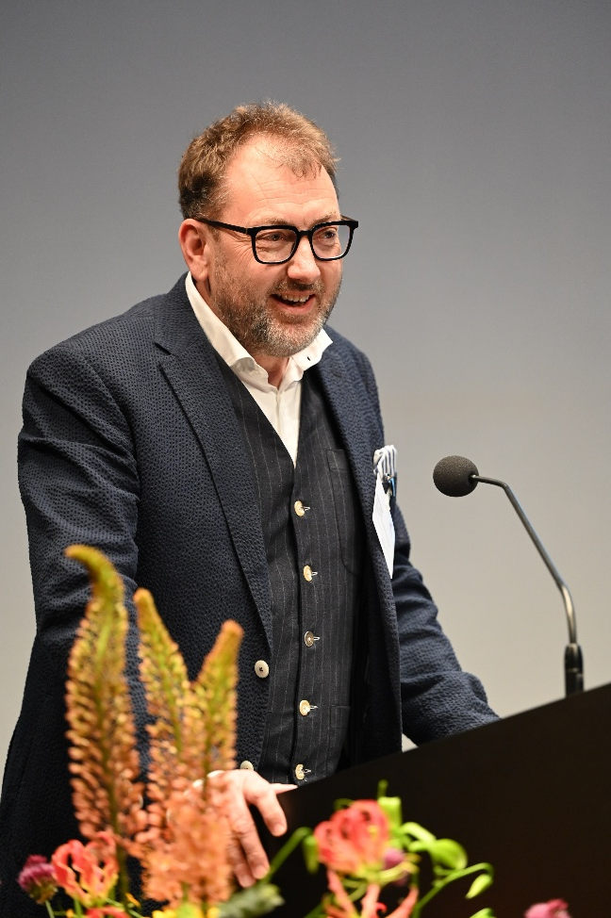
«Der Kanton wird kein Spital betreiben!»
«Die Gemeinden sind gesetzlich verpflichtet, sich zweckmässig zu organisieren. Dazu gehört auch, dass sie sich finanziell an den Kosten für die Leistungen innerhalb der Gesundheitsversorgungsregion beteiligen.
Eine kantonale Rettung oder Finanzierung ist ausgeschlossen, da keine gesetzliche Grundlage dafür besteht.»
Regierungsrat Peter Peyer
Notes:
Immer wieder höre ich die Aussage, dass das Spital schon nicht geschlossen werde.
Meine Damen und Herren
Ich stelle klar, dass ich mich von dieser Aussage klar distanziere: Werden die Vorlagen am 4. Februar bzw. 8. März 2026 abgelehnt, wird das Spital Oberengadin endgültig geschlossen und liquidiert.
Regierungsrat Peter Peyer, Vorsteher des kantonalen Departements für Justiz, Sicherheit und Gesundheit, hat in einem kürzlichen Gespräch bestätigt, dass die Gemeinden gesetzlich verpflichtet sind, sich zweckmässig zu organisieren. Dazu gehört auch, dass sie sich an den Kosten für die Gesundheitsversorgung innerhalb ihrer Gesundheitsversorgungsregion beteiligen. Eine Weiterführung oder Finanzierung des Spitals durch den Kanton ist ausgeschlossen.
Der Kanton wird die Gemeinden im Oberengadin dann dazu verpflichten, die minimale medizinische Grundversorgung über einen vom Kanton definierten Anbieter sicherzustellen und auch zu finanzieren. Deshalb: Behalten wir das Heft in der Hand und entscheiden wir darüber, wie wir die Gesundheitsversorgung im Oberengadin ausgestalten wollen!

Slide 14
Gesetz über die Gründung der öffentlich-rechtlichen Anstalt «sanadura»
Ausgangslage
Die SGO ist in Nachlassstundung und wird voraussichtlich am Ende liquidiert (unabhängig von Nachlassvertrag oder Konkurs).
Konsequenz
Damit die medizinische Gesundheitsversorgung im Oberengadin gewährleistet bleibt, braucht es eine neue Trägerorganisation.
Gesetzlicher Auftrag
Die GVROE-Gemeinden sind gemäss Krankenpflegegesetz verpflichtet, sich zweckmässig zu organisieren.
Notes:
Die SGO befindet sich in einer gerichtlich angeordneten Nachlassstundung. Sie wird voraussichtlich liquidiert werden.
Die Gemeinden der Gesundheitsversorgungsregion Oberengadin sind gemäss Krankenpflegegesetz verpflichtet, sich zweckmässig zu organisieren.
Damit dieser gesetzliche Auftrag sowie die medizinische Grundversorgung im Oberengadin gewährleistet bleibt, braucht es zwingend eine neue Trägerorganisation. Dafür ist die «Sanadura» vorgesehen – eine öffentlich-rechtliche Anstalt.
Die öffentlich-rechtliche Anstalt hat klare Vorteile: Sie schafft eine zweckmässige und geregelte Organisation für die Gesundheitsversorgung.
Als eigene Rechtsperson bündelt sie alle wichtigen Verträge, zum Beispiel fürs Personal, für Mieten oder für Leistungen. Das Einstimmigkeitsprinzip entfällt.
Das sorgt für Stabilität und macht den Betrieb auch langfristig handlungsfähig. Zudem passt diese Form zum Krankenpflegegesetz (KPG) und regelt die Zusammenarbeit der Trägergemeinden klar. Auch die Führung kann professionell aufgebaut werden, weil Aufgaben wie Betrieb, Aufsicht und Strategie sauber getrennt werden können.
«Sanadura» steht für einen Ort der Heilung, der Pflege, der dauerhaften Fürsorge. Sie gewährleistet die Grundversorgung über den 1. April 2026 hinaus und kann die notwendigen Leistungen einkaufen oder selbst erbringen.
Passiv:
Der Name «Sanadura» wurde in einem umfassenden Prozess erarbeitet. Es wurden über 250 mögliche Name entwickelt und auf Aussage, Assoziation, Verfügbarkeit (freie Webdomain?) geprüft. Daraus resultiert ist eine Shortlist. Der Name wurde unter den Gemeindevertretenden diskutiert und verabschiedet. Er steht für einen Ort der Heilung, der Pflege, der dauerhaften Fürsorge.

Slide 15
«sanadura» - Grundkonzept
«Sanadura» wird durch definierte Organe geführt und kontrolliert – gewährleistet Mitbestimmung der Gemeinden, professionelle Führung und Finanz- sowie Leistungscontrolling.
Gesundheitsrat | Verwaltungsrat | Geschäftsprüfungs-kommission | Revisionsstelle
politisch-strategisch | strategisch-operativ
1 Vertretung je Träger-gemeinde, gewichtete Stimmen nach Einwohnerzahl (je 1’000 Einwohnende 1 Stimme) mit Stimmobergrenze. | 5 bis 7 Mitglieder, bereitet Entscheide für den Gesundheitsrat vor, trägt unternehmerische Verantwortung, kann Ausschüsse bilden. | prüft Geschäftsführung, Betrieb und Einhaltung der Leistungsverein-barungen. | prüft jährlich die Rechnungslegung und rapportiert an Verwaltungsrat und Gesundheitsrat.
Notes:
Klar definierte Organe gewährleisten, dass die Mitbestimmung der partizipierenden Gemeinden weiterhing gegeben ist.
Zudem wird eine professionelle (!) Führung und Finanz- und Leistungscontrolling ermöglicht.
Der Gesundheitsrat vertritt die Trägergemeinden und ist gleichzeitig das oberste politisch-strategische Organ der Anstalt.
Jede Trägergemeinde entsendet eine Delegierte oder einen Delegierten in den Gesundheitsrat.
Die Stimmkraft richtet sich nach der Einwohnerzahl: Bis 1000 Einwohnerinnen und Einwohner hat eine Gemeinde eine Stimme. Für je weitere 1000 Einwohnerinnen und Einwohner oder einen Bruchteil davon erhält sie eine zusätzliche Stimme. Zudem ist geregelt, dass keine einzelne Trägergemeinde mehr Stimmen haben darf, als alle übrigen Trägergemeinden zusammen.
Der Verwaltungsrat ist das oberste Führungsorgan der «Sanadura» auf strategisch-operativer Ebene. Er bereitet die strategischen Entscheide für den Gesundheitsrat vor und trägt die unternehmerische Verantwortung.
Der Verwaltungsrat besteht aus fünf bis sieben Mitgliedern. Für diese anspruchsvolle und gesellschaftlich relevante Aufgabe wenden wir uns an Personen mit ausgewiesener Erfahrung in der Akut- und Langzeitpflege. Die Rekrutierung erfolgt durch ein spezialisiertes Büro. Die Ausschreibung erfolgte Ende Januar. Über die Zusammensetzung des zukünftigen Verwaltungsrats entscheidet der Gesundheitsrat.
Die Geschäftsprüfungskommission prüft die gesamte Geschäftsführung des Verwaltungsrats, den Betrieb der «Sanadura» und die Einhaltung der Leistungsvereinbarungen.
Die Revisionsstelle prüft jährlich die Rechnungslegung und erstellt dazu einen Bericht zuhanden des Verwaltungsrats und des Gesundheitsrates.

Slide 16
«sanadura» - Inkraftsetzung gesetz
Die neue Trägerschaft Sanadura ist Voraussetzung, damit Akut- und Langzeitpflege auch über den 1. April 2026 hinaus gewährleistet bleibt.
Die Trägerschaft kommt zustande, wenn
  mindestens sieben der elf Gemeinden der Gesundheitsversorgungsregion (GVROE) dem Gesetz zustimmen und diese Gemeinden zusammen
  mindestens die Hälfte der ständigen Wohnbevölkerung in der GVROE vertreten.
Wird die Gründung der Trägerschaft abgelehnt:
  Liquidation und Schliessung der SGO-Betriebe: Das Spital in Samedan würde endgültig geschlossen. Die Alterszentren «Du Lac» und «Promulins» sowie die Spitex könnten von der SGO nicht mehr weiterbetrieben werden.
  Es können keine Leistungsvereinbarungen für die Gesundheitsleistungen abgeschlossen werden
Notes:
Wichtig zu verstehen: Die neue Trägerschaft ist Grundvoraussetzung, damit Akut- und Langzeitpflege auch über den 1. April 2026 hinaus gewährleistet bleiben. Ohne diese neue Trägerschaft können keine Leistungsvereinbarungen abgeschlossen werden.
Die neue Trägerschaft kommt zustande, wenn mindestens sieben der elf Gemeinden der Gesundheitsversorgungsregion (GVROE) dem Gesetz zustimmen und diese Gemeinden zusammen mindestens die Hälfte der ständigen Wohnbevölkerung in der GVROE vertreten.
Wird die Gründung der Trägerschaft abgelehnt, kommt es zur Liquidation und Schliessung der SGO-Betriebe. Das Spital in Samedan würde endgültig geschlossen. Die Alterszentren «Du Lac» und «Promulins» sowie die Spitex könnten von der SGO nicht mehr weiterbetrieben werden. Wie die Gemeinden die Gesundheitsversorgung danach organisieren würden, ist offen.
So viel zum Gesetz.
Passiv:
Regierungsrat Peter Peyer hat klar festgehalten: Das Krankenpflegegesetz (KPG) verpflichtet die Gemeinden, die Gesundheitsversorgung für die Bevölkerung sicherzustellen und sich dazu zweckmässig zusammenzuschliessen und zu organisieren.
Sollten Gemeinden der neuen Anstalt nicht beitreten wollen, so würde der Kanton entsprechende Ersatzvornahmen prüfen. Wie genau dieses aussehen könnten, wäre unter der Berücksichtigung der konkreten Verhältnisse und der Verhältnismässigkeit zu entscheiden.
Auch für den Fall , dass die angedachte Neuorganisation nicht zu Stande kommen sollte, wird der Kanton aufsichtsrechtlich tätig.
Unabhängig von der Frage, welche Massnahmen der Kanton den Gemeinden auferlegen wird, verbleiben die Verantwortung zur Sicherstellung der Gesundheitsversorgung und die Pflicht zur Kostenübernahme bei den Gemeinden.

Slide 17
Leistungsvereinbarung «Spital»
Ausgangslage
Die Leistungsvereinbarung zwischen Trägergemeinden und «Sanadura» ermöglicht, dass «Sanadura» Spitalleistungen (Akutversorgung) einkaufen kann.
Die KSGR-Gruppe hält als Mieterin am Spitalstandort in Samedan fest; ambulant und stationär.
Die Offerte der KSGR-Gruppe gilt vorerst für den Leistungszeitraum vom 1. April 2026 bis 31. Dezember 2026. Sie ist als Kostendach definiert, fällt in die Zuständigkeit von «Sanadura» und wird bis Ende März 2026 durch KPMG bewertet.
Notes:
Die SGO führt das Spital Oberengadin noch bis Ende März 2026.
Die KSGR-Gruppe stellt die Akutversorgung ab dem 1. April 2026 sicher. Vorausgesetzt: Das Gesetz über die öffentlich-rechtliche Anstalt sowie die Leistungsvereinbarung «Spital» werden angenommen.
Die Leistungsvereinbarung zwischen Trägergemeinden und «Sanadura» ermöglicht, dass «Sanadura» Spitalleistungen (Akutversorgung) einkaufen kann.
Gut zu wissen: Nach den gescheiterten Vorlagen wurde erneut eine breite Auslegeordnung gemacht. Mehrere potenzielle Drittanbietende wurden angefragt. Einzig die KSGR-Gruppe ist bereit, die Akutversorgung im Oberengadin anzubieten. Alle anderen Anbietenden haben abgelehnt.
Positiv zu bewerten ist, dass die KSGR-Gruppe als Mieterin am Spitalstandort in Samedan fest hält – sowohl für ambulante und stationäre Angebote.
Die Neugestaltung eines medizinischen Angebots ist komplex. Eine seriöse Neugestaltung braucht seine Zeit. Zeit, die wir aufgrund der drohenden Zahlungsunfähigkeit nicht haben.
Deshalb ist wichtig zu verstehen: Die Offerte der KSGR-Gruppe
gilt vorerst für den Leistungszeitraum vom 1. April 2026 bis 31. Dezember 2026 (9 Monate);
ist als Kostendach definiert;
fällt in die Zuständigkeit von «Sanadura»;
wird bis Ende März 2026 durch KPMG bewertet.
Bis im Herbst wir eine langfristige Dienstleistungsvereinbarung mit der KSGR Gruppe (ab 1.1.2027) ausgearbeitet.

Slide 18
Leistungsvereinbarung «Spital»
«Projekt Trais Fluors» der KSGR-Gruppe
Die Stiftung Kantonsspital Graubünden KSGR ist eine selbstständige Stiftung des privaten Rechts gemäss Art. 80 ff ZGB mit Sitz in Chur.
  543.4 Mio. Franken Umsatz (2024)
  25’512 Austritte (inkl. Klinik Gut AG, 2024); Vergleich Spital Samedan: 2’589
  3’572 Mitarbeitende (2’690 Vollzeitstellen)
  davon 800 in Ausbildung auf allen Stufen (akademisch, FH, HF, NDS)
  bietet Grundbildungen in 14 Lehrberufe an
  bildet Hausärzt:innen aus
Notes:
Das KSGR und die Klinik Gut AG benötigen bis heute keinerlei Defizit-, Investitions- oder Subventionsbeiträge der öffentlichen Hand.
Bei den gesetzlich vorgeschriebenen gemeinwirtschaftlichen Leistungen GWL des Kantons erhält das KSGR relativ zum Umsatz den geringsten Anteil (3.2%).
Die Klinik Gut erhält bis heute keine GWL

Slide 19
GrundAuftrag der Oberengadiner Gemeinden an die KSGR-Gruppe
Sicherstellung akutmedizinische Grundversorgung im Oberengadin (Basispaket inkl. Notfall).
Spezialisierte Traumatologie / Orthopädie wegen Tourismusregion.
Weitere spezialisierte Leistungen, welche aufgrund der speziellen Lage trotz tiefer Bevölkerungsdichte angeboten werden sollen (wie z.B. Geburtshilfe).
Abbau übriger spezialisierter Leistungen mit tiefen Fallzahlen.
Verschiedene Leistungen ambulant wie z.B. im Bereich Dialyse und Onkologie.
Nebenbedingungen:
Transparenz in der finanziellen und organisatorischen Führung der involvierten Gesellschaften.
Sicherstellung Handlungsspielraum und Agilität für zukünftige Entscheidungen für den zukünftigen Betreiber.
Finanzielle Beteiligung Gemeinden, aber: Reduktion finanzielle Belastung (Betrieb und Investitionen) für Gemeinden Oberengadin gegenüber heute (2025).
Wirtschaftlich darf die KSGR-Gruppe nicht schlechter gestellt werden als heute.

Slide 20

Neue Betreibergesellschaft
Spital Oberengadin AG
Die Stiftung Kantonsspital Graubünden gründet eine neue Aktiengesellschaft und wird das Spital ab 1. April 2026 wie folgt betreiben:
Spital Oberengadin AG
Ein Unternehmen der KSGR-Gruppe

Slide 21
Medizinisches Leistungsangebot der
Spital Oberengadin AG
Das Leistungsangebot beinhaltet weiterhin die Sicherstellung einer breiten 24h-Notfallversorgung, eine IMC (spezialisierte Überwachungsstation) mit Überwachungsbetten und der Betreuungsmöglichkeit von schwerer erkrankten oder schwerer verletzten Patientinnen und Patienten, die Geburtshilfe, ambulante spezialärztliche Angebote (z.B. Sprechstunden Dialyse, Onkologie) sowie eine Grundversorgung für notfallmässige und planbare Behandlungen.
Die Zusammenarbeit / Kooperationen mit den umliegenden Gesundheitsversorgern wird weitergeführt.
Radiologie und Labor (bereits heute) werden durch KSGR für Spital Oberengadin und Klinik Gut AG erbracht.
Notes:
Hochkomplexe Eingriffe, die viel spezialisiertes Personal und Infrastruktur benötigen und heute schon zum grossen Teil in Chur durchgeführt werden, würden ans Zentrumsspital verlegt. Das betrifft vor allem Behandlungen, die nur selten durchgeführt werden.
Eine eigenständige Intensivstation gibt es nicht mehr. Stattdessen ist eine sogenannte Intermediate Care-Station vorgesehen, ein Bindeglied zwischen der normalen Akutstation und der Intensivstation, auf der die Patientinnen und Patienten aber ebenfalls ständig überwacht werden. Intensivpflichtige Patientinnen
und Patienten würden von dort dann in eine Intensivstation verlegt. In den allermeisten Fällen läuft das heute bereits so – künftig wäre es aber
der definierte Standard.
Positiv für viele ist, dass ambulante Angebote gesichert werden sollen, etwa Dialysen oder spezialisierte Sprechstunden. Ziel ist laut den Verantwortlichen, Hospitalisationen zu vermeiden, wo sie medizinisch nicht nötig sind und stattdessen zeitgemässe ambulante Behandlungen durchzuführen.

Slide 22
Was wird sich ändern?
Konkurrenzsituation wird bereinigt; Ausrichtung der Klinik Gut und des Spitals Samedan hinsichtlich ihrer jeweiligen Kernkompetenzen
Anpassung Bettenkapazität und Verlegungen; Optimale Auslastung durch gemeinsame Bettendisposition und Verlagerung zu ambulanten Behandlungen. Direktverlegungen von Patienten aus dem Unterland an einzelnen Spitzentagen.
Ambulant vor stationär; Konzentration Orthopädie in St. Moritz. Viele Fälle werden weiterhin im Oberengadin behandelt. Spezialisierte Behandlungen werden noch konsequenter im KSGR vorgenommen.

Slide 23
Leistungsvereinbarung «SPITAL»
Zeitliche Einordnung KSGR-Angebot
1. April 2026
1. Januar 2027
Bewertung des Angebots durch KPMG
Die KSGR-Gruppe stellt die Akutversorgung ab 1. April 2026 (bis 31.12.2026) sicher.
Ausarbeitung einer mehrjährigen Leistungsvereinbarung (Abstimmung im Herbst 2026).
Die KSGR-Gruppe
stellt die Akutver-sorgung langfristig sicher.
Notes:
Der Zeitrahme sieht also vor:
Das KSGR-Angebot wird bis Ende März 2026 durch KPMG bewertet.
Die KSGR-Gruppe stellt die Akutversorgung ab 1. April bis 31. Dezember 2026 sicher.
Im laufenden Jahr wird eine mehrjährige Leistungsvereinbarung erarbeitet. Sie kommt voraussichtlich im Herbst 2026 zur Abstimmung.
Ab 1. Januar 2027 stellt die KSGR-Gruppe die Akutversorgung mit einer langfristigen Leistungsvereinbarung sicher.

Slide 24
Leistungsvereinbarung «Alterszentren»
Ausgangslage
Leistungsvereinbarung ermöglicht, dass Mitarbeitende eine Anschlusslösung erhalten und Bewohnende ohne Unterbruch weiterbetreut werden können.
Die Option auf Auslagerung der Betriebstätigkeit wird geprüft: externe Anbieter zeigen derzeit Interesse; «Sanadura» klärt ab, ob Auslagerung betrieblich und wirtschaftlich sinnvoll ist.
Für die Alterszentren besteht bereits eine Leistungsvereinbarung mit den GVROE-Gemeinden bis Ende 2027. Sie sieht jährlich 3 Mio. Franken zur Deckung des Betriebsdefizits vor.
Notes:
Wie bereits im Sanierungsplan dargelegt, führt die SGO die beiden Alterszentren «Du Lac» und «Promulins» bis Ende März 2026. Sie sollen dann in eine neue Trägerschaft – die «Sanadura» überführt werden.
Die Leistungsvereinbarung ermöglicht, dass Mitarbeitende eine Anschlusslösung erhalten und Bewohnende ohne Unterbruch weiterbetreut werden können.
Im Rahmen einer breiten Auslegeordnung wir die Option auf Auslagerung der Betriebstätigkeit geprüft. Die neue Anstalt «Sanadura» klärt mit möglichen Interessenten ab, ob eine Auslagerung betrieblich und wirtschaftlich sinnvoll ist. Bis die Abklärungen abgeschlossen sind – voraussichtlich Ende Jahr – führt «Sanadura» die Alterszentren weiter und stellt so eine unterbruchsfreie Langzeitpflege sicher.
Ich bin transparent: Ob nach den Abklärungen ein Drittanbieter tatsächlich bereit ist, die Langzeitpflege zu übernehmen, kann heute nicht garantiert werden. Erste Interessenten haben bereits abgesagt. Mit folgenden Gründen: Politisches Spannungsfeld im Oberengadin, Fachkräftemangel, strukturelle Herausforderungen (2 Standorte), tiefe Leistungsabgeltungen der Hotellerieleistungen (diese sind kantonal geregelt und der KT GR setzt diese sehr tief etc.
Wichtig zu verstehen: Für die Alterszentren besteht bereits eine Leistungsvereinbarung mit den GVROE-Gemeinden bis Ende 2027.
Sie sieht jährlich 3 Mio. Franken zur Deckung des Betriebsdefizits vor.

Slide 25
Leistungsvereinbarung «Alterszentren»
Ausgangslage
Bisheriger Beitrag reicht jedoch nicht aus. Gründe sind: Fachkräftemangel, hohe Kosten für temporäres Personal, was zu reduzierter Auslastung führt.
Mit der neuen Leistungsvereinbarung, über die abgestimmt wird, werden die Defizitgarantien (+ 1.2 Mio. Franken) zusätzlich erhöht.
Weiter sind Liquiditätsreserven in Form von Darlehen von 4 Mio. Franken erforderlich. Diese Liquiditätsreserve steht der «Sanadura» zur Verfügung, um in der Anfangsphase die kurzfristigen Verbindlichkeiten zu decken, bis Erträge eingehen.
Notes:
Der bisherige Beitrag reicht jedoch nicht aus. Gründe sind unter anderem Fachkräftemangel, hohe Kosten für temporäres Personal, was zu reduzierter Auslastung führt.
Mit der neuen Leistungsvereinbarung, über die abgestimmt wird, werden die Defizitgarantien (+ 1.2 Mio. Franken) zusätzlich erhöht.
Weiter sind Liquiditätsreserven in Form von Darlehen von CHF 4 Mio. erforderlich. Diese Liquiditätsreserve steht der «Sanadura» zur Verfügung, um in der Anfangsphase die kurzfristigen Verbindlichkeiten zu decken, bis Erträge eingehen. Die Darlehen sind auf zwei Jahre befristet.
Auf die Kosten gehen wir am Ende der Präsentation ein.

Slide 26
Leistungsvereinbarung «Spitex»
Ausgangslage
Leistungsvereinbarung ermöglicht, dass Mitarbeitende eine Anschlusslösung erhalten und Klient:innen ohne Unterbruch weiterbetreut werden können.
Die Option auf Auslagerung der Betriebstätigkeit wird geprüft: Externe Anbieter zeigen derzeit Interesse; «Sanadura» klärt ab, ob Auslagerung betrieblich und wirtschaftlich sinnvoll ist.
Für die Spitex besteht bereits eine Leistungsvereinbarung mit den GVROE-Gemeinden bis Ende 2027. Sie sieht jährlich 100’000 Franken zur Deckung des Betriebsdefizits vor.
Notes:
Die Ausgangslage ist deckungsgleich wie bei den Alterszentren.
Leistungsvereinbarung ermöglicht, dass Mitarbeitende eine Anschlusslösung erhalten und Klientinnen und Klienten ohne Unterbruch weiterbetreut werden können.
Die Option auf Auslagerung der Betriebstätigkeit wird ebenfalls geprüft: «Sanadura» klärt ab, ob die Auslagerung betrieblich und wirtschaftlich sinnvoll ist.
Für die Spitex besteht bereits eine Leistungsvereinbarung mit den GVROE-Gemeinden bis Ende 2027. Sie sieht jährlich 100’000 Franken zur Deckung des Betriebsdefizits vor.

Slide 27
Leistungsvereinbarung «SPITEX»
Ausgangslage
Bisheriger Beitrag reicht jedoch nicht aus. Gründe sind unter anderem Fachkräftemangel und hohe Kosten für temporäres Personal.
Mit der neuen Leistungsvereinbarung, über die abgestimmt wird, werden die Defizitgarantien (+ 0.35 Mio. Franken) zusätzlich erhöht.
Weiter sind Liquiditätsreserven in Form von Darlehen von 1 Mio. Franken erforderlich. Diese Liquiditätsreserve steht der «Sanadura» zur Verfügung, um in der Anfangsphase die kurzfristigen Verbindlichkeiten zu decken, bis Erträge eingehen.
Notes:
Der bisherige Beitrag reicht jedoch nicht aus. Gründe sind unter anderem Fachkräftemangel und hohe Kosten für temporäres Personal.
Mit der neuen Leistungsvereinbarung, über die abgestimmt wird, werden die Defizitgarantien (+ 0.35 Mio. Franken) zusätzlich erhöht.
Weiter sind Liquiditätsreserven in Form von Darlehen von CHF 1 Mio. erforderlich. Diese Liquiditätsreserve steht der «Sanadura» zur Verfügung, um in der Anfangsphase die kurzfristigen Verbindlichkeiten zu decken, bis Erträge eingehen. Die Darlehen sind rückzahlbar und auf zwei Jahre befristet.

Slide 28
Leistungsvereinbarung «Alterszentren» und
«Spitex» Zeitliche Einordnung
1. April 2026
1. Januar 2027
«Sanadura» stellt die Langzeitpflege ab
1. April 2026 (bis 31.12.2026) sicher.
Prüfung mit Drittanbietenden
ob Auslagerung betrieblich und wirtschaftlich möglich ist.
Langfristig Sicherstellung der Langzeitpflege durch Drittanbieter oder «Sanadura».
Notes:
Der zeitliche Aspekt für die Alterszentren und die Spitex präsentiert sich wie folgt:
«Sanadura» stellt die Langzeitpflege ab 1. April 2026 sicher.
Bis Ende Jahr soll Klarheit herrschen, ob die Auslagerung betrieblich und wirtschaftlich sinnvoll ist und ein Drittanbieter bereit ist, die Langzeitpflege ab 1. Januar 2027 langfristig zu übernehmen.

Slide 29
Konsequenzen bei Ablehnung der Leistungsvereinbarungen
Kommen die Leistungsvereinbarungen und/oder das Gesetz über die öffentlich-rechtliche Anstalt «Sanadura» nicht zustande, werden keine finanziellen Mittel für die Beschaffung der notwendigen Leistungen bzw. den Betrieb der Alterszentren und Spitex vorhanden sein.
Das Spital Oberengadin würde endgültig geschlossen und liquidiert.
Der Weiterbetrieb der Alterszentren und Spitex wäre ungesichert.
Notes:
Kommt diese beiden Leistungsvereinbarungen und/oder das Gesetz über die öffentlich-rechtliche Anstalt «Sanadura» nicht zustande, werden keine finanziellen Mittel für die Beschaffung der notwendigen Leistungen oder den Betrieb der Alterszentren und Spitex vorhanden sein.
Wie die Gemeinden die Langzeitpflege organisieren würden, ist offen.
So viel zu den Vorlagen. Ich gebe das Wort zurück an Selina Nicolay.

Slide 30
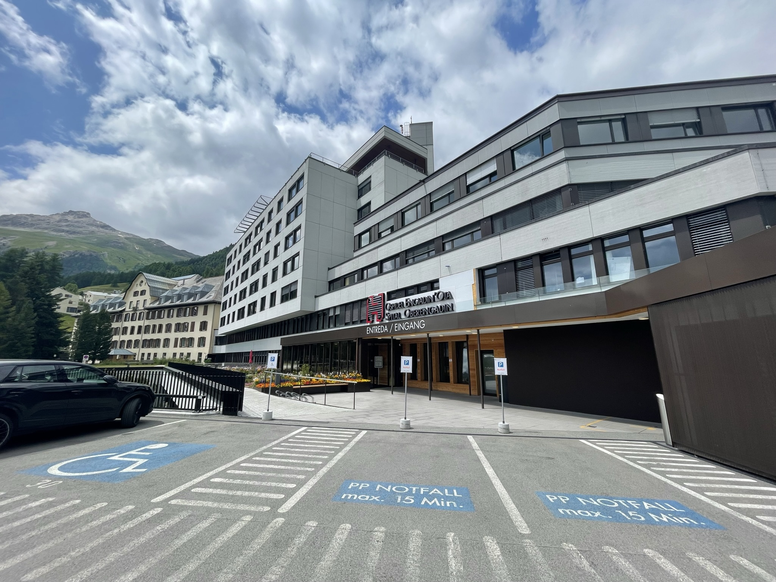
Notes:
Die Neuaufstellung der Gesundheitsversorgung im Oberengadin hinterlässt Spuren. Wenn die Vorlage angenommen wird, gibt es eine Perspektive für einen wesentlichen Teil der Versorgung und damit auch für Arbeitsstellen:
Mit der Spital Oberengadin AG können in der Akutversorgung rund 180 Vollzeitstellen erhalten bleiben.
Das ist ein wichtiger Eckwert.
Unabhängig davon, wie sich die neue Struktur aufstellt: Die SGO wird nicht von heute auf morgen verschwinden. Bis zur vollständigen Liquidation fallen weiterhin Aufgaben an, zum Beispiel:
Küche für die Alterszentren
Inkasso der erbrachten Leistungen
HR-Belange und administrative Abwicklungen
Betrieb der Immobilien als Vermieterin
Verkauf von betrieblichen Einrichtungen und Immobilien
Das heisst: Es wird auch in dieser Übergangszeit weiterhin Arbeit geben, aber sie wird sich verändern und sie ist zeitlich begrenzt.
Es ist mir wichtig, auch die Bereiche zu benennen, in denen Stabilität vorgesehen ist:
Für alle Lehrlinge wurden Anschlusslösungen gefunden.
Langzeitpflege: Die Arbeitsstellen bleiben erhalten. In den Alterszentren können rund 40 zusätzliche Stellen angeboten werden.
Die REO wird unverändert von der Klinik Gut AG übernommen und weitergeführt.
Die Beratungsstelle Alter + Gesundheit: wird ab April 2026 von Pro Senectute Graubünden geführt.
Die Neuaufstellung der Gesundheitsversorgung fordert leider ein Abbau von rund 50 Arbeitsstellen (Menschen).
Das bedaure ich sehr. Denn hinter jeder Stelle steht ein Mensch, eine Familie, ein Lebensplan – und jedes einzelne Schicksal ist eines zu viel.
Bevor die definitiven Kündigungen ausgesprochen werden können sich Mitarbeitenden im Rahmen eines Konsultationsverfahrens bis Anfang Februar 2026 zu den vorgesehenen Massnahmen äussern und allenfalls Vorschläge unterbreiten, wie die rund 50 Kündigungen vermieden oder deren Zahl beschränkt sowie ihre Folgen gemildert werden können.
Zudem werden zahlreiche befristete Arbeitsverträge und externe Auftragsverhältnisse nicht mehr erneuert.
Unser Ziel ist, so viel Versorgung wie möglich in der Region zu sichern, dabei so viele tragfähige Arbeitsplätze wie möglich zu erhalten und unsere Mitarbeiterinnen und Mitarbeiter möglichst gut zu begleiten.
Unsere Mitarbeiterinnen und Mitarbeiter leisten im Moment Unglaubliches für die Bevölkerung im Oberengadin und für unsere Gäste. Und das in einer Zeit, die belastet, verunsichert und oft auch an die Substanz geht. Trotzdem sind Sie da, professionell, menschlich, verlässlich. Sie halten den Betrieb am Laufen, tragen Verantwortung, springen ein, lösen Probleme und bleiben für andere ruhig, obwohl es innerlich vielleicht ganz anders aussieht.
Das verdient nicht nur Respekt, das verdient Anerkennung. Ihre Arbeit ist nicht selbstverständlich. Und ich weiss: Ohne ihren Einsatz wäre die Gesundheitsversorgung nicht möglich.
Ich danke allen Mitarbeitenden für Ihre Stärke, Ihre Loyalität und Ihren täglichen Einsatz.

Slide 31
Finanzbedarf 1. April – 31. Dezember 2026, TCHF
 | Dotationskapital | Betriebsbeiträge | Darlehen | Total
 | Startkapital; Kauf Mobiliar, Fahr-zeuge und Gerät-schaften aus der SGO (Anlagevermögen) | Betriebs- oder Defizitbeiträge (Leistungsverein- barungen) | Sicherung Liquidität in der Startphase (Laufzeit 2 Jahre)
◆ «Sanadura» | 2 500 | 500 |  | 3 000
❖ LV Spital |  | 6 500 | * 3 500 | 10 000
⬥ LV Alterszentren |  | 1 200 | 4 000 | 5 200
 LV Spitex |  | 350 | 1 000 | 1 350
Total | 2 500 | 8 550 | 8 500 | 19 550
* 0.5% Verzinsung
Notes:
Ich komme nun zum Finanzbedarf.
Wichtig zu verstehen: Der Finanzbedarf unterscheidet sich von vorhergehenden Vorlagen grundlegend, weil für die Neuaufstellung der Gesundheitsversorgung im Oberengadin eine neue Trägerschaft gegründet werden muss. Er setzt sich wie folgt zusammen:
Dotationskapital: Die neue Trägerschaft «Sanadura» wird mit Startkapital von 2.5 Mio. Franken ausgestattet. (Aktiventausch, Anlagevermögen, Substanz bleibt erhalten)
Betriebsbeiträge: Laufende Betriebsaufwände der «Sanadura» (Miete, IT, Entschädigungen etc.) sowie Kosten für die Leistungsvereinbarung Spital, sowie die Erhöhung der Defizitgarantien zu den bestehenden Leistungsvereinbarungen für Alterszentren und Spitex. Total 8.55 Mio. Franken. (Cash-out, Leistungsvereinbarungen)
Darlehensbeiträge: Darlehensbeiträge ermöglichen die benötigte Liquidität, um in der Anfangsphase die kurzfristigen Verbindlichkeiten zu decken, bis Erträge eingehen. Die Darlehen betragen 8.5 Mio. Franken und sind auf zwei Jahre befristet. (Bleiben erhalten, kommen zurück)
Der Finanzbedarf liegt somit bei 19.55 Mio. Franken.
Was wir nun mit Sicherheit sagen können: Je länger der Transformationsprozess dauert, desto teurer wird er. Mit jeder Woche steigen Zeitdruck und Komplexität. Das macht Anschlusslösungen zur Sicherung der medizinischen Grundversorgung in der Region schwieriger, riskanter und am Ende teurer. Diese Erkenntnis solltet ihr heute mit nach Hause nehmen!

Slide 32
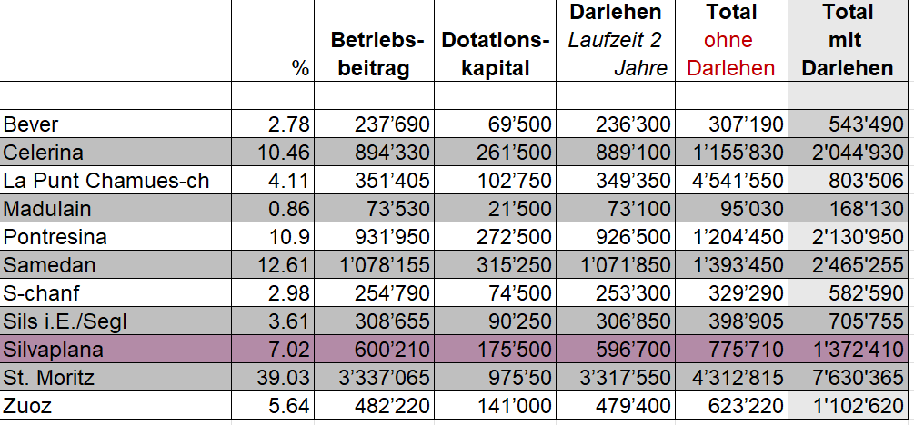
Finanzbedarf nach regionenschlüssel in CHF
Notes:
Aufgeteilt auf den Regionenschlüssel präsentiert sich der Finanzbedarf wie folgt.

Slide 33
Neuaufstellung der Gesundheitsversorgung Oberengadin
Abstimmung über die Gründung der öffentlich-rechtlichen Anstalt «Sanadura» samt Leistungsvereinbarungen.
Version 22.01.2026

Slide 34
Traktandum 3 – Zukunft Spital Oberengadin
    Antrag des Gemeindevorstandes
Zustimmung zum Gesetz über die Gründung der öffentlich-rechtlichen Anstalt «Sanadura» mit einem Gemeindeanteil von CHF 175‘500.00 am Dotationskapital sowie einem Gemeindeanteil von CHF 35‘100.00 am Betriebsbeitrag.
Zustimmung zur Leistungsvereinbarung zwischen der Gemeinde Silvaplana und der öffentlich-rechtlichen Anstalt «Sanadura» über die Gewährung eines Beitrags von CHF 456‘300.00 für den Betrieb des Spitals Samedan vom 1. April 2026 bis 31. Dezember 2026 sowie CHF 245‘700.00 als Darlehen.

Slide 35
Traktandum 3 – Zukunft Spital Oberengadin
    Antrag des Gemeindevorstandes
Zustimmung zur Leistungsvereinbarung zwischen der Gemeinde Silvaplana und der öffentlich-rechtlichen Anstalt «Sanadura» über die Gewährung eines Beitrags von CHF 84‘240.00 für den Betrieb der Alterszentren vom 1. April 2026 bis 31. Dezember 2026 sowie CHF 280‘800.00 als Darlehen.
Zustimmung zur Leistungsvereinbarung zwischen der Gemeinde Silvaplana und der öffentlich-rechtlichen Anstalt «Sanadura» über die Gewährung eines Beitrags von CHF 24‘570.00 für den Betrieb der Spitex vom 1. April 2026 bis 31. Dezember 2026 sowie CHF 70‘200.00 als Darlehen.

Slide 36

Traktandum 6 – Varia

Slide 37
Nächste Gemeindeversammlungen
unter Vorbehalt
Donnerstag, 16. Juni 2026
Jahresrechnung 2025
Evtl. Revision Gemeindeverfassung
Donnerstag, 26. November 2026
Budget 2027

Slide 38
VARIA
offen für die Stimmbevölkerung

Slide 39


Wir laden Sie alle herzlich zu einem Apéro ein
heute präsentiert von

